Slide 1

题目：1kg 重的弹性小球高空坠落，已知初始高度为100m，初速度为0m/s, 重力加速度为10m/s²，风阻系数为r=0.1，且小球碰撞地面后以原速反弹（完全弹性碰撞）。利用python 求解出小球在总时间20s 内，高度随时间变化的轨迹。
$$a=−g−v∗r/m$$
小球加速度
重力加速度
风阻力加速度
下周课(03/9)前每位同学在elearning 上提交报告和code，请勿抄袭，我们会检查雷同程序
高度100m，
初速度0
可能需要的python 包：
Matplot
Numpy

Slide 2

解题思路
$$a=−g−v∗r/m$$
小球加速度
重力加速度
风阻力加速度
解析方法：物理过程的微分方程
数值方法：物理过程的差分方程
速度：v(n+1)=v(n)+dt*a(n)
距离：h(n+1)=h(n)+v(n)*dt
n=0
n=1
n
n+1
v(0)=0
h(0)=100
dt

Slide 3
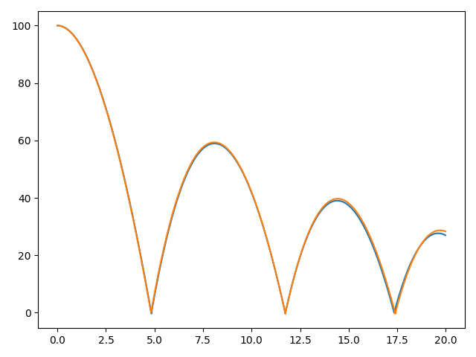
结果示例

